Slide 1
Oude en Nieuwe wereldbeeld in kaart

Slide 2
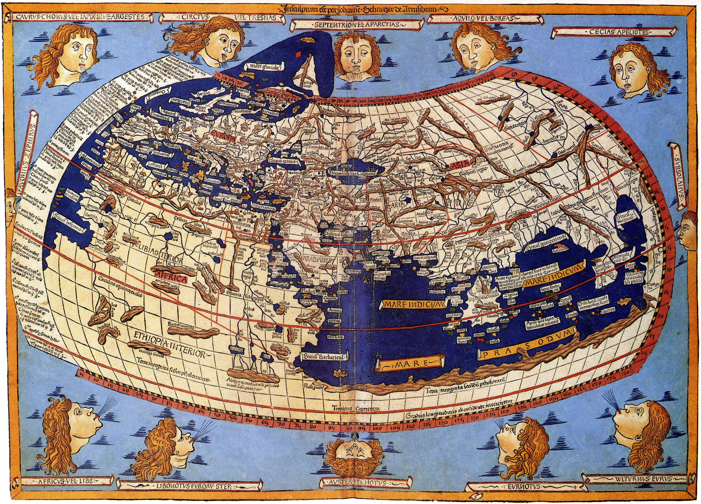
Wereldkaart uit 1482, gebaseerd op klassieke werk Ptolemaeus
Oude wereld:
Continenten die in Europa bekend waren vóór Europese ontdekkingen van 1492.
Pre-Columbiaans
Nieuwe wereld: Eurocentrische benaming voor het deel van de wereld dat vanaf 1492 werd ontdekt.
terminologie
Veranderend wereldbeeld:
Europeanen moesten hun wereldbeeld bijstellen. Derhalve gingen zij niet alleen anders naar de wereld, maar ook naar zichzelf kijken.

Slide 3
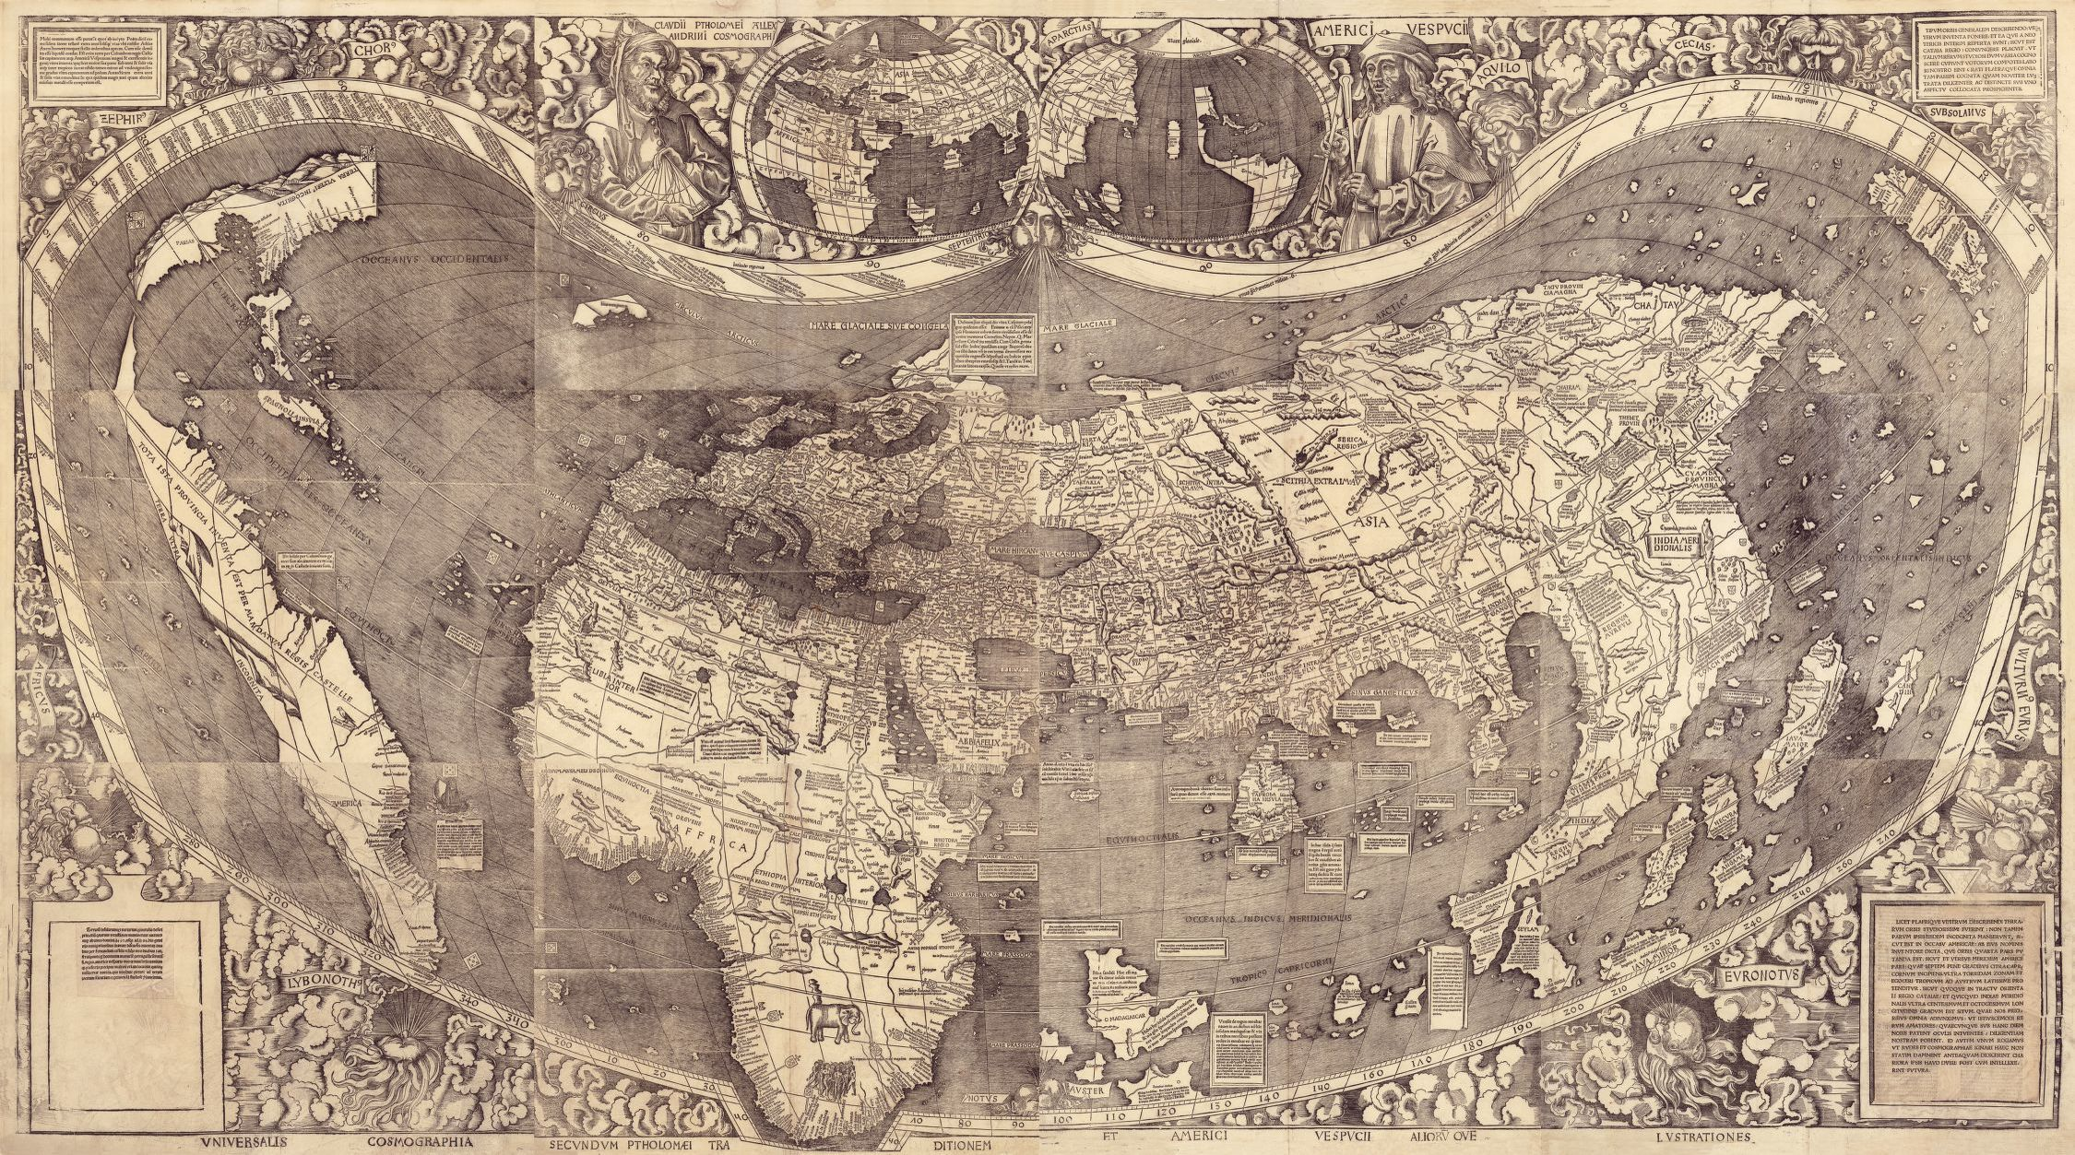
“Mundus Novus”
Leuk weetje… de kaart is in 2001 verkocht voor $10.000.000,-.
Universalis Cosmographia (universele kosmografie), gemaakt door de Duitser Martin Waldseemuller (1507).
Centrale vraag van de week:
In hoeverre week de vroegste beschavingsontwikkeling in de Nieuwe Wereld af van die in de Oude Wereld?
Waarom is deze kaart zo belangrijk?
Nieuwe Wereld
Oude Wereld
Noord-en Zuid Amerika
Europa, Azië, Afrika
Van theorie naar praktijk
Wat kan een wereldkaart je vertellen over het wereldbeeld van de maker? En welke belangrijke rol speelt cartografie in de Europese expansie aan het eind van de 15e eeuw?

